Slide 1

Clase 16. JAVASCRIPT
FRAMEWORKS & NODE JS

Slide 2

RECUERDA PONER A GRABAR LA CLASE
Notes:
Colocar todas las clases

Slide 3


Comprender qué es NodeJS y NPM
Aprender a ejecutar archivos con Node e iniciar proyectos con NPM
Entender los conceptos de SPA y MVC
Analizar y comparar los principales frameworks de Frontend.
OBJETIVOS DE LA CLASE

Slide 4

GLOSARIO:
Clase 15
AJAX: Un conjunto de técnicas de desarrollo que permiten que las aplicaciones web funcionen de forma asincrónica para procesar tareas en segundo plano. Cualquier APP o web que emplee AJAX puede enviar y recibir datos sin volver a cargar toda la página.
Peticiones HTTP: Están definidas por varias partes: URL, método (Get, Post, Put, Delete), headers, body y parámetros (Query Params o URL Params).
Fetch: Javascript nos ofrece el método fetch() para hacer peticiones HTTP a algún servicio externo. Como estas peticiones son asincrónicas, convenientemente el método fetch() trabaja con promesas.

Slide 5
MAPA DE CONCEPTOS

Slide 6

MAPA DE CONCEPTOS CLASE 16
NPM (Node Package Manager)
NodeJS
Comandos
Package json
Angular
Frameworks
React JS
Vue JS
Mern, Mean & Mevn Stack

Slide 7

MÓDULOS DE TRABAJO
MÓDULO 3
FRONTEND
MÓDULO 4
OPTIMIZACIÓN DE PROYECTO
MÓDULO 5
ASINCRONÍA Y PETICIONES
CLASE 8 -
DOM
CLASE 12 -
State & Redux
Desafío entregable
CLASE 12 -
OPERADORES AVANZADOS
CLASE 1 -
CLASE 14 -
AJAX & FETCH
CLASE 9 -
EVENTOS
CLASE 15 -
PROMISES & ASYNC
Desafío entregable
CLASE 10 -
STORAGE & JSON
CLASE 12 -
LIBRERÍAS
Desafío entregable
CLASE 11 -
Workshop I
2da pre-entrega
CLASE 16 -
FRAMEWORKS + Node JS
Entrega TP final

Slide 8

HERRAMIENTAS DE LA CLASE
Les compartimos algunos recursos para acompañar la clase
Guión de clase Nº 15 aquí.
Booklet de Javascript aquí
FAQs de Javascript aquí

Slide 9

¡EMPEZAMOS LA ÚLTIMA CLASE!
Notes:
Usar para los subtemas de un módulo.

Slide 10
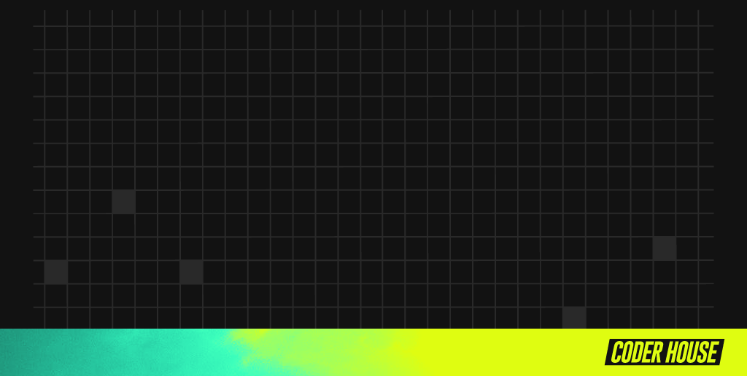
NODE JS
Notes:
Usar para los módulos más importantes de la clase, donde se introducen conceptos que se ven en varios slides. No hay que usarla para todos los módulos.

Slide 11
¿QUÉ ES NODE JS?
Es un entorno adicional de ejecución para Javascript. Es un programa que permite ejecutar código JavaScript por fuera del navegador. Con él podemos construir desde aplicaciones de línea de comandos (consola) hasta servidores HTTP para potenciar aplicaciones web.
Notes:
Usar para slides de sólo texto con el contenido más importante de la clase. En una presentación de 50 slides usar máximo 5 de estas.

Slide 12

INSTALACIÓN
Ingresa a la página de Node y descarga el instalador de la versión LTS.
Sigue los típicos pasos de instalación.
Una vez finalizado puedes verificar si la instalación fue exitosa ingresando a la terminal de comandos (PowerShell, GitBash, o la que desees), e ingresar el comando node -v.
Debería retornar la versión de Node instalada. Hecho esto, ya estás listo para usar Node 🤩.

Slide 13
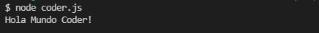
Comando Node
El comando Node es provisto por NodeJS y sirve para ejecutar archivos Javascript. Supongamos que tenemos un archivo denominado coder.js con lo siguiente 👇
// coder.js
let mensaje = "Hola Mundo Coder!"
console.log(mensaje)
Luego podemos ejecutar este archivo usando el comando node desde cualquier terminal de comandos 🙌

Slide 14
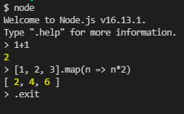
Comando Node
El método console.log de Node es similar al que utilizamos en el navegador, con la diferencia que en Node el mensaje se mostrará por la terminal en la cual usamos el comando, en vez de la consola del navegador.
Si utilizamos node sin pasar un archivo, nos habilita un prompt para escribir código JS y ver resultados inmediatos:

Slide 15
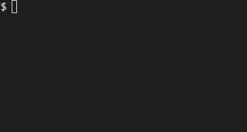
Node != Browser
Node es un entorno diferente al navegador, por lo que no posee los mismos recursos. Las variables globales como Object, Array, o JSON están disponibles; pero no podemos acceder a recursos provistos por el navegador como el alert(), prompt() o el DOM 🚧

Slide 16

Node != Browser
Sin embargo, Node también ofrece otras grandes herramientas que el navegador no posee, como el File System (sistema de archivos) o el módulo HTTP para crear servidores web.

Slide 17


Backend con NodeJS
Al trabajar en el back no disponemos de la UI del navegador para ir testeando los resultados. La principal herramienta para esto es la consola cli (command line interface).
Con ella podemos ejecutar nuestro programa en el servidor, ver los logs que generamos, visualizar errores y mensajes informativos explícitamente generados por Javascript en tiempo de ejecución dentro del contexto del programa del servidor 🤩.

Slide 18
NPM
Notes:
Usar para los subtemas de un módulo.

Slide 19
NPM (Node Package Manager)
Es un repositorio de módulos de Node. Muchos de esos programas que incorporamos a nuestros proyectos están escritos como paquetes, o módulos, de Node. En el repositorio NPM se listan y alojan para descargarlos e integrarlos a las APPs de forma sencilla 🙌
El comando NPM nos permite acceder a este repositorio y administrar estos paquetes.
El comando NPM install nos permite instalar cualquier módulo disponible en este repositorio.

Slide 20
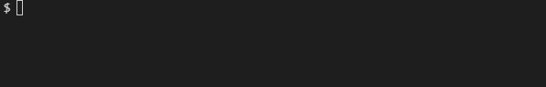
NPM (Node Package Manager)
Veamos un ejemplo: Este comando crea una carpeta node_modules en la cual se alojarán los paquetes instalados. Los mismos se podrán utilizar en nuestras aplicaciones a través del sistema de módulos de JS 👇

Slide 21
NPM INIT & package.json
El comando npm init crea un archivo llamado package.json que contiene información sobre nuestra app, como nombre, autor, versión, dependencias, etcétera.
¿Cómo lo hacemos? 💬 Abrimos nuestro proyecto y corremos el comando npm init. Aceptamos todas las opciones y tendríamos un archivo como el siguiente:
{
"name": "coder",
"version": "1.0.0",
"description": "",
"main": "index.js",
"scripts": {
"test": "echo \"Error: no test specified\" && exit 1"
},
"author": "",
"license": "ISC"
}

Slide 22

INIT NPM & package.json
¿Para qué es útil INIT NPM & package.json? 💡
Lo que vimos en el ejemplo es útil cuando clonamos otros proyectos de algún repositorio y necesitamos reinstalar todos los paquetes necesarios para que funcione. En el apartado scripts se pueden listar comandos para la CLI a correr a través de NPM.

Slide 23
Node y NPM
Ahora bien… ¿Por qué vemos esto?
Aparte del Backend, los principales frameworks de Frontend tienen ambientes de desarrollo que trabajan con Node y con NPM para instalar y manipular módulos y el proyecto en general 😉.
NPM, Node, y el package es algo con lo que trabajarán habitualmente al perfeccionarse en Backend y Frontend 👏.

Slide 24
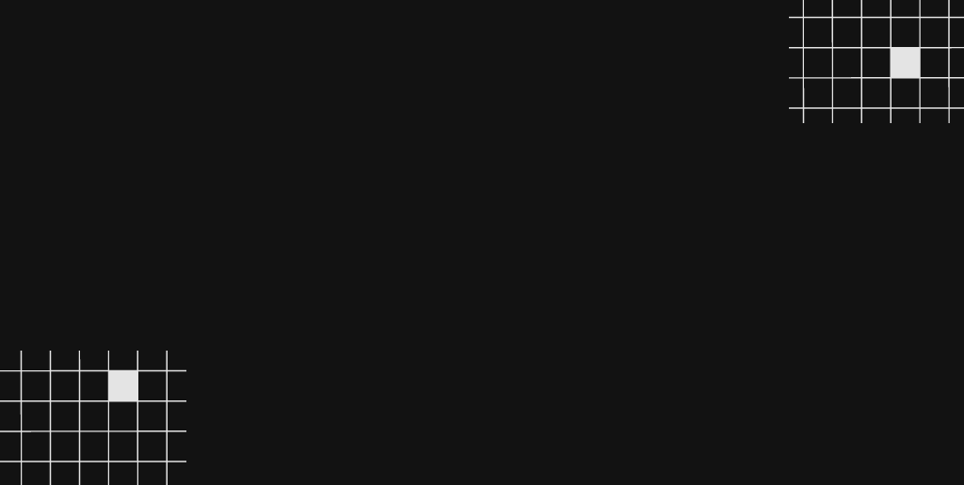
☕
BREAK
¡5/10 MINUTOS Y VOLVEMOS!
Notes:
Obligatoria siempre. A la hora del Break, entre 5 y 10 minutos. Considerar ubicar este espacio en un momento adecuado de la clase. Al volver, mostrar los resultados de la pregunta del anterior slide y generar un breve intercambio.

Slide 25
LOS CAMINOS DEL FRONT
Notes:
Usar para los módulos más importantes de la clase, donde se introducen conceptos que se ven en varios slides. No hay que usarla para todos los módulos.

Slide 26
React JS, Angular y Vue JS
En el mercado laboral actual es indispensable dominar alguna de las librerías o frameworks populares de JavaScript para desarrollar aplicaciones Frontend.
Veamos cuáles son:
REACT JS
ANGULAR
VUE JS

Slide 27
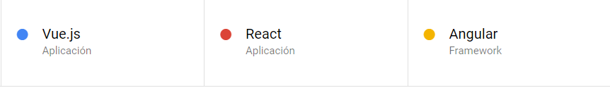
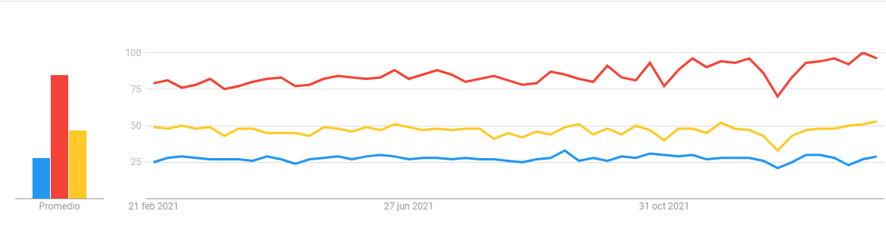
React JS, Angular y Vue JS
¿Cuál es más popular? 🌟

Slide 28
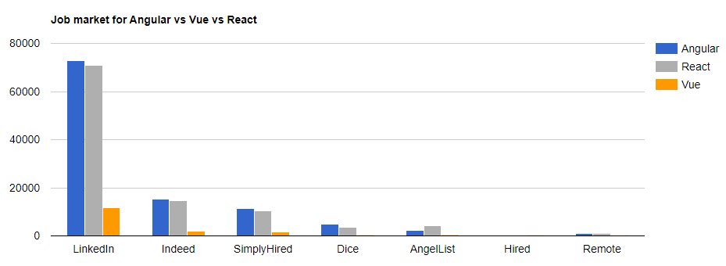
React JS, Angular y Vue JS
¿Cómo se refleja esto en el mercado laboral? 👷‍♀️

Slide 29
SPA
Notes:
Usar para los subtemas de un módulo.

Slide 30
¿QUÉ ES UNA SPA?
Una SPA (Simple Page Application), o aplicación de una sola página, es una web app que consiste de un único archivo html que se carga al ingresar al sitio, y el resto de la navegación y cambios de página se da mediante modificación dinámica del DOM con Javascript.
Notes:
Usar para slides de sólo texto con el contenido más importante de la clase. En una presentación de 50 slides usar máximo 5 de estas.

Slide 31
SPA
Una SPA tiene el propósito de brindar una experiencia más fluida al usuario, mejorando la performance y velocidad 👤.
¿De qué manera hace esto? 🙀 En ella, todos los códigos de HTML, JavaScript, y CSS se cargan una sola vez​ o los recursos necesarios se cargan dinámicamente cuando lo requiera la página, normalmente como respuesta a las acciones del usuario.

Slide 32
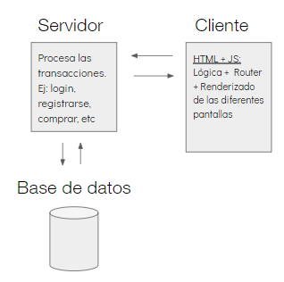
SPA - Arquitectura
ARQUITECTURA
La mayor parte de la funcionalidad de la aplicación queda en el cliente. Se accede al servidor usando AJAX para obtener los datos necesarios para su funcionamiento 📃.
Toda la información necesaria para que la aplicación funcione se cargará en el cliente durante la petición inicial y el acceso a diferentes páginas de la aplicación las maneja el router.

Slide 33

SPA - Router
ROUTER
Controla e interpreta cada solicitud del usuario. En una SPA los cambios de URL no significan cargar nuevos archivos html, sino que son captados por un router que entiende qué modificar del DOM para representar una nueva vista 💻. Todo el proceso ocurre de manera asincrónica.

Slide 34
SPA - Modelo-Vista-Controlador (MVC)
MVC
Modelo: Es la representación de la información con la que opera el sistema y se encarga de gestionar su proceso.
Es un patrón de arquitectura de software que separa los datos de una aplicación de su representación, y el módulo encargado de gestionar los eventos y la comunicación.
Define, por un lado, componentes para la representación de la información y, por otro lado, para la interacción del usuario 🔁.
Controlador: Responde a eventos e invoca peticiones al modelo cuando se hace una solicitud sobre la información.
Vista: Presenta el modelo en un formato adecuado para interactuar (UI). Requiere del modelo la información a presentar.

Slide 35
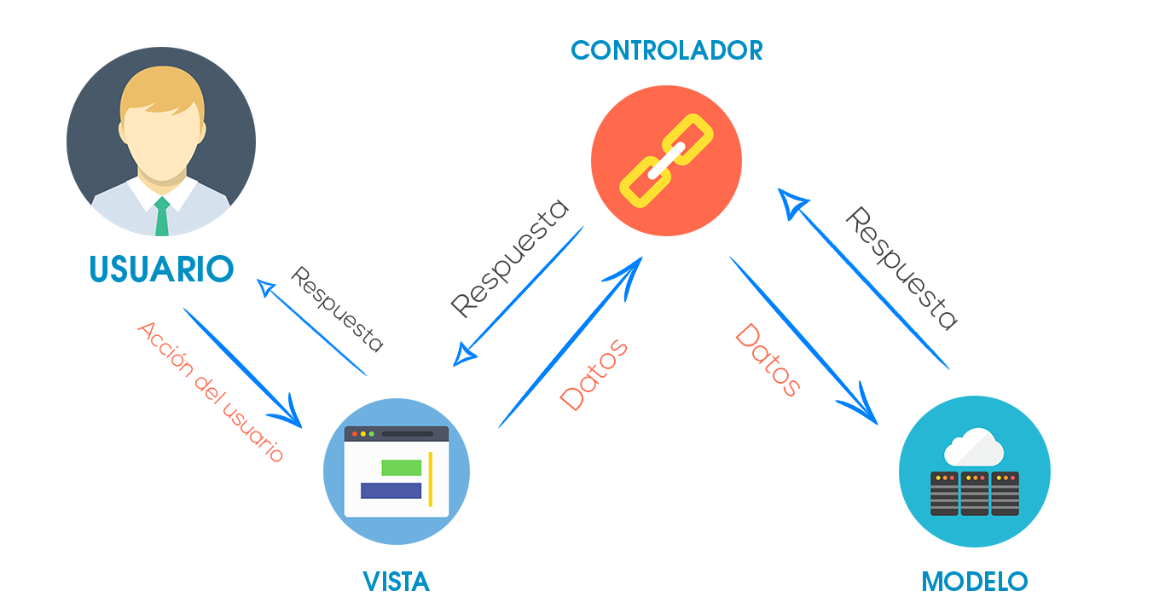
SPA - Modelo-Vista-Controlador (MVC)

Slide 36
Orientación a componentes
React JS, Angular y Vue Js trabajan con componentes.
¿Qué es un componente? Es un conjunto de elementos que conforman una unidad funcional (un header, un footer, un carousel, etcétera). Pensar en componentes permite dividir nuestra app en diferentes piezas y trabajarlas por separado, integrándose en una estructura mayor para formar la app 🧩.

Slide 37
Orientación a componentes
Este enfoque nos permite desarrollar la lógica de comportamiento de cada componente de forma modular, sin interferir en la lógica de los otros.
Esto significa que un componente se compone tanto por los elementos que lo representan como por la lógica que le da funcionamiento ⛓.

Slide 38
ANGULAR, VUE & REACT

Slide 39

Angular
📅 Fue desarrollado en 2010.
💻 Fue lanzado por Google.
🔁 Cuenta con 13 versiones.

Slide 40
Angular
CARACTERÍSTICAS CENTRALES:
Está basado en Typescript.
Utiliza un sistema de inyección de dependencias jerárquico impulsando su rendimiento.
Implementa la detección de cambios basados en árboles unidireccionales.
Posee una curva de aprendizaje empinada.
Ofrece una solución integral y completa para desarrollar aplicaciones.

Slide 41

React
📅 Fue desarrollado en 2013.
💻 Fue lanzado por Facebook.
🔁 Cuenta con 17 versiones.

Slide 42
React
CARACTERÍSTICAS CENTRALES:
Combina la lógica y la vista de los componentes, y su integración entre ellos. Es decir, en el mismo bloque de código define la estructura del elemento y su lógica.
La documentación ofrece guías prácticas que facilitan su aprendizaje.
No es completo, las funciones avanzadas requieren instalación de librerías de terceros.
Es customizable, permite crear aplicaciones de todo tipo y complejidad.
Su flexibilidad y performance lo hacen el más popular de los tres.

Slide 43

Vue
📅 Fue desarrollado en 2014.
💻 Fue lanzado por Evan You.
🔁 Versión actual: 3.0.

Slide 44
Vue
CARACTERÍSTICAS CENTRALES:
Incorpora un conjunto de herramientas y funciones para un desarrollo dinámico de páginas y aplicaciones web.
Permite crear aplicaciones SPA altamente flexibles y dinámicas.
La vista (UI) y el comportamiento (lógica) forman parte de los componentes.
Es altamente customizable.
Framework progresivo: Contiene todas sus funcionalidades principales en una librería muy pequeña y permite ir añadiendo otras librerías a medida que se necesiten.

Slide 45
FULLSTACK CON JS

Slide 46
Fullstack con JS
MongoDB: Es un sistema de base de datos NoSQL orientado a documentos y de código abierto.
MERN, MEAN Y MEVN STACK
La sigla MERN viene de MongoDB, Express, React, Node. Puedes reemplazar React por Angular o Vue, y eso da MEAN y MEVN.
Express: Es un framework para Node.js que sirve para crear aplicaciones de backend en menos tiempo
React/Angular/Vue: Frameworks de frontend para crear aplicaciones web.
Node: Entorno en tiempo de ejecución multiplataforma para la capa del servidor basado en JavaScript.

Slide 47
Fullstack con JS
¡Y recuerda! 👀
Al estar todo desarrollado en Javascript, podrás profundizar en un solo lenguaje de programación, logrando enfocar y reforzar tus conocimientos. Aumentarás tu productividad, pudiendo desarrollar perfiles de front y back en menos tiempo 🤩.

Slide 48
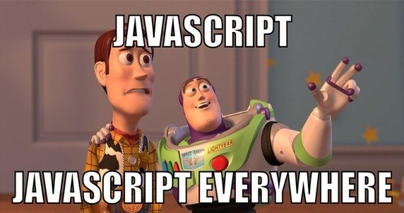
NO ES EL FIN, ES EL COMIENZO
🙌

Slide 49
¿CONSULTAS SOBRE EL PROYECTO FINAL?
📃

Slide 50

3
ENTREGA DEL PROYECTO FINAL
Deberás entregar el simulador final funcionando, en un archivo HTML con sus archivos JS complementarios.
Recuerda que cuentas con 20 días (de corrido) para subir tu Proyecto Final. Pasado este plazo, el botón de entrega se inhabilitará.

Slide 51
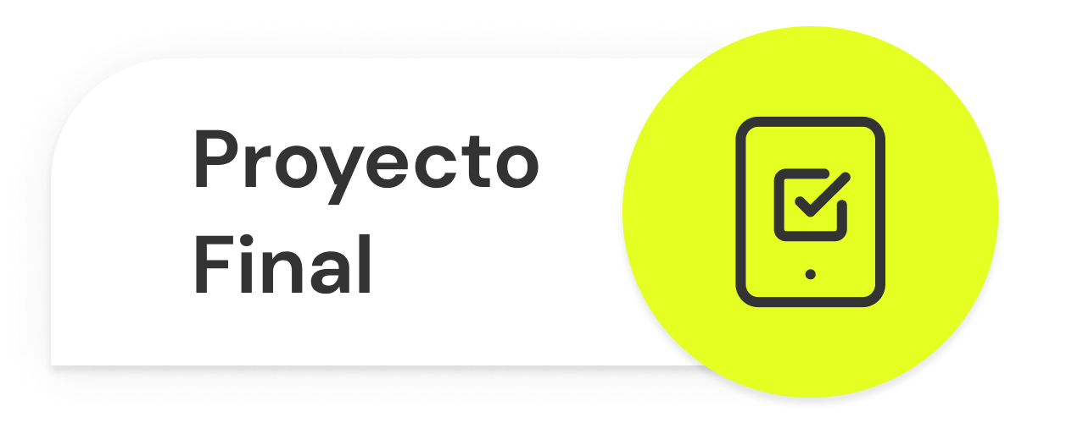
ENTREGA DEL PROYECTO FINAL
Formato: Página HTML y código fuente en JavaScript. Debe identificar el apellido del alumno/a en el nombre de archivo comprimido por “ProyectoFinal+Apellido”
>>Consigna: Presentarás la página web interactiva en JavaScript que vienes trabajando a lo largo del curso. La misma debe simular distintos procesos. Un “simulador” es un programa que soluciona ciertas tareas, y proporciona al usuario información de valor, de forma coherente y prolija. Utilizarás AJAX y JSON para obtener datos y diversas herramientas de JS como librerías, promises y asincronía para controlar eventos en la interfaz y producir animaciones en respuesta. >>Objetivos generales: Presentar una aplicación que utilice Javascript para solucionar un problema real al usuario. Utilizar Javascript para mejorar la interacción y dinamismo de la página, generando una interfaz coherente y atractiva. >>Objetivos específicos: Contar con una estructura de datos clara, basada en Arrays y Objetos. Utilizar funciones, condicionales e iteradores para manipular los datos de la app. Generar y manipular el DOM. Crear vistas a partir de datos de la app y generar eventos para responder a la interacción del usuario. Utilizar alguna librería relevante para el simulador. Utilizar asincronía y fetch para cargar datos estáticos o consumir una API.

Slide 52
ENTREGA DEL PROYECTO FINAL
Formato: Página HTML y código fuente en JavaScript. Debe identificar el apellido del alumno/a en el nombre de archivo comprimido por “ProyectoFinal+Apellido”
>>El proyecto final debe incluir: Objetos y Arrays. Métodos de Arrays. Funciones y condicionales. Generación del DOM de forma dinámica. Eventos. Sintaxis avanzada. Al menos una librería de uso relevante para el proyecto. Manejo de promesas con fetch. Carga de datos desde un JSON local o desde una API externa.

Slide 53

¿PREGUNTAS?

Slide 54
Resumen de lo visto en clase hoy:
Conocimos la utilidad de Node JS
Identificamos NPM
Profundizamos en React, Angular y Vue
¡MUCHAS GRACIAS!

Slide 55

OPINA Y VALORA ESTA CLASE

Slide 56
#DEMOCRATIZANDOLAEDUCACIÓN

Slide 57

¡GRACIAS POR ESTUDIAR CON NOSOTROS!

